Slide 1
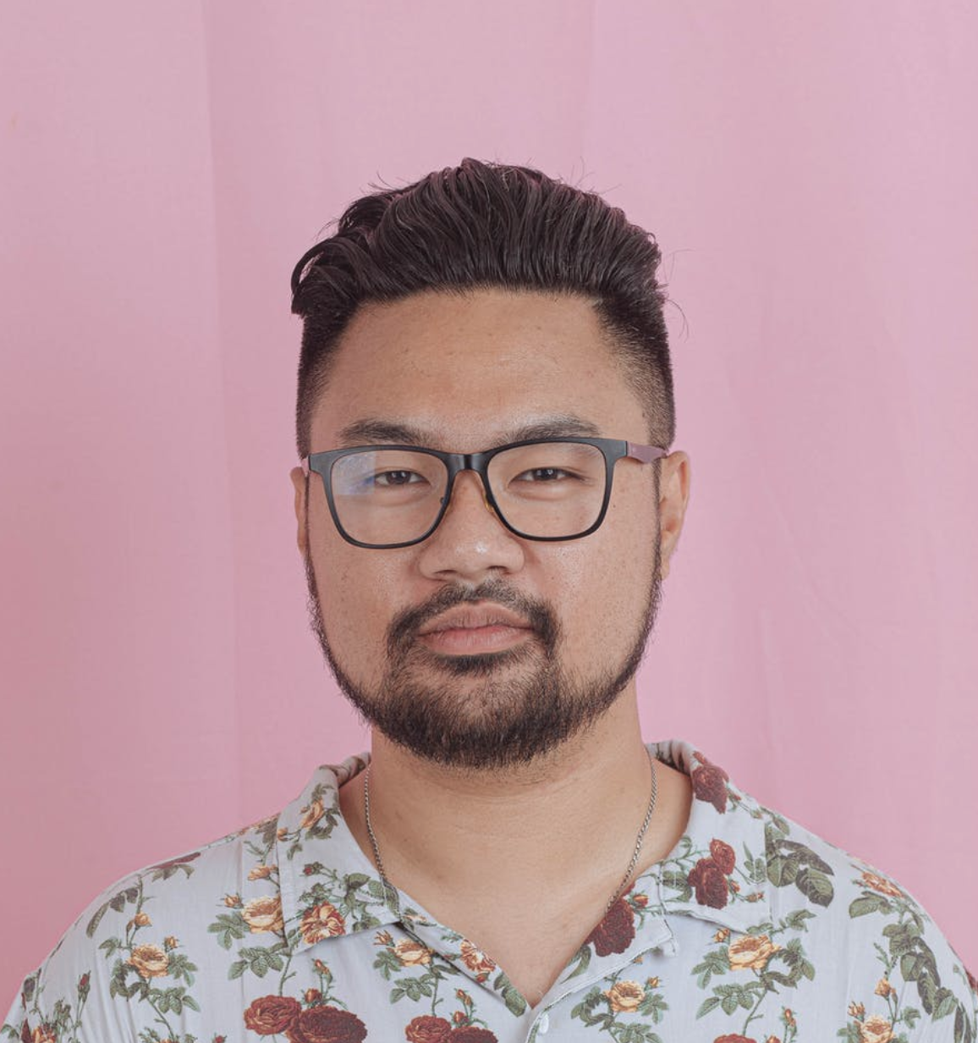
Ted CUISTO
Commis de Cuisine passionné
Ad : 17 rue de la Réussite 75012 Paris
Tel : 000 111 333
Mail : example@email.com
facebook.com/alexdd
twitter.com/add
linkedin.com/add
A PROPOS DE MOI
Commis de cuisine dynamique et passionné avec 3 ans d'expérience dans différents établissements. Maîtrise des techniques culinaires de base et des normes d'hygiène et de sécurité alimentaire. Motivé et rigoureux, je suis à la recherche d'un nouveau défi pour développer mes compétences et contribuer au succès de l'équipe.
EXPERIENCE PROFESSIONNELLE
COMPETENCES
2019-2021 - Commis de cuisine Restaurant La Bonne Table, Ville
Préparation des ingrédients et réalisation de tâches culinaires simples
Aide à la préparation des plats sous la supervision du chef de partie
Nettoyage et rangement de la cuisine, respect des normes d'hygiène
Participation à la gestion des stocks et contrôle des denrées alimentaires
2018-2019 - Commis de cuisine en restauration rapide Fast Food Le Goût Express, Ville
Préparation des ingrédients et des plats à emporter
Respect des règles d'hygiène et de sécurité alimentaire
Gestion du rythme soutenu de la restauration rapide
Aide à la gestion des stocks et approvisionnement
Maîtrise des techniques culinaires de base
Connaissance des normes d'hygiène et de sécurité alimentaire
Capacité à travailler en équipe et sous pression
Sens de l'organisation et de la rigueur
Bonne gestion des stocks et des denrées alimentaires
LANGUES
Français : langue maternelle
Anglais : niveau intermédiaire (B1)
FORMATION
2017-2018 - CAP Cuisine Lycée Hôtelier de Ville
Apprentissage des techniques culinaires et des normes d'hygiène
Réalisation de plats et de menus variés
Stage pratique en restauration traditionnelle
HOBBIES
Gastronomie : passion pour la cuisine et découverte de nouvelles recettes
Sports : course à pied, vélo, natation

Slide 2
Cher(e) Candidat(e)
Merci d'avoir téléchargé ce modèle sur notre site. Nous espérons qu'il vous aidera à mettre en valeur votre CV.
---------------------------------------------------------------------------------------
Besoin de conseils pour rédiger votre CV ou vous préparer pour l’entretien d’embauche ? Consultez nos articles :
- Le titre du CV : guide pratique + 30 exemples
- Comment mettre en valeur son expérience professionnelle ?
- Rédiger une accroche de CV percutante + 9 exemples
- Les 7 points clés d'un CV réussi
- Personnalisez votre CV avec des icônes gratuites
- Bien préparer son entretien
Nous proposons également plusieurs centaines d'exemples de lettres de motivation classées par métier et des modèles pour les mettre en forme.
- 1200 exemples de lettres de motivation
- Les modèles de courrier
- Tous nos conseils pour rédiger une lettre efficace
Nous vous souhaitons bonne chance dans vos recherches et vos entretiens ☺
Enfin, rappelez-vous qu'une bonne candidature est une candidature personnalisée ! Prenez donc le temps de la rédiger avec soin car elle décrit votre parcours professionnel et votre personnalité.
----------------
Copyright : Les contenus diffusés sur notre site (modèles de CV, modèles de lettre, articles ...) sont la propriété de creeruncv.com. Leur utilisation est limitée à un usage strictement personnel. Il est interdit de les diffuser ou redistribuer sans notre accord. Contenus déposés dans 180 pays devant huissier. Reproduction strictement interdite, même partielle. Limité à un usage strictement personnel. Disclaimer : Les modèles disponibles sur notre site fournis "en l'état" et sans garantie.
Créeruncv.com est un site gratuit.

